Slide 1
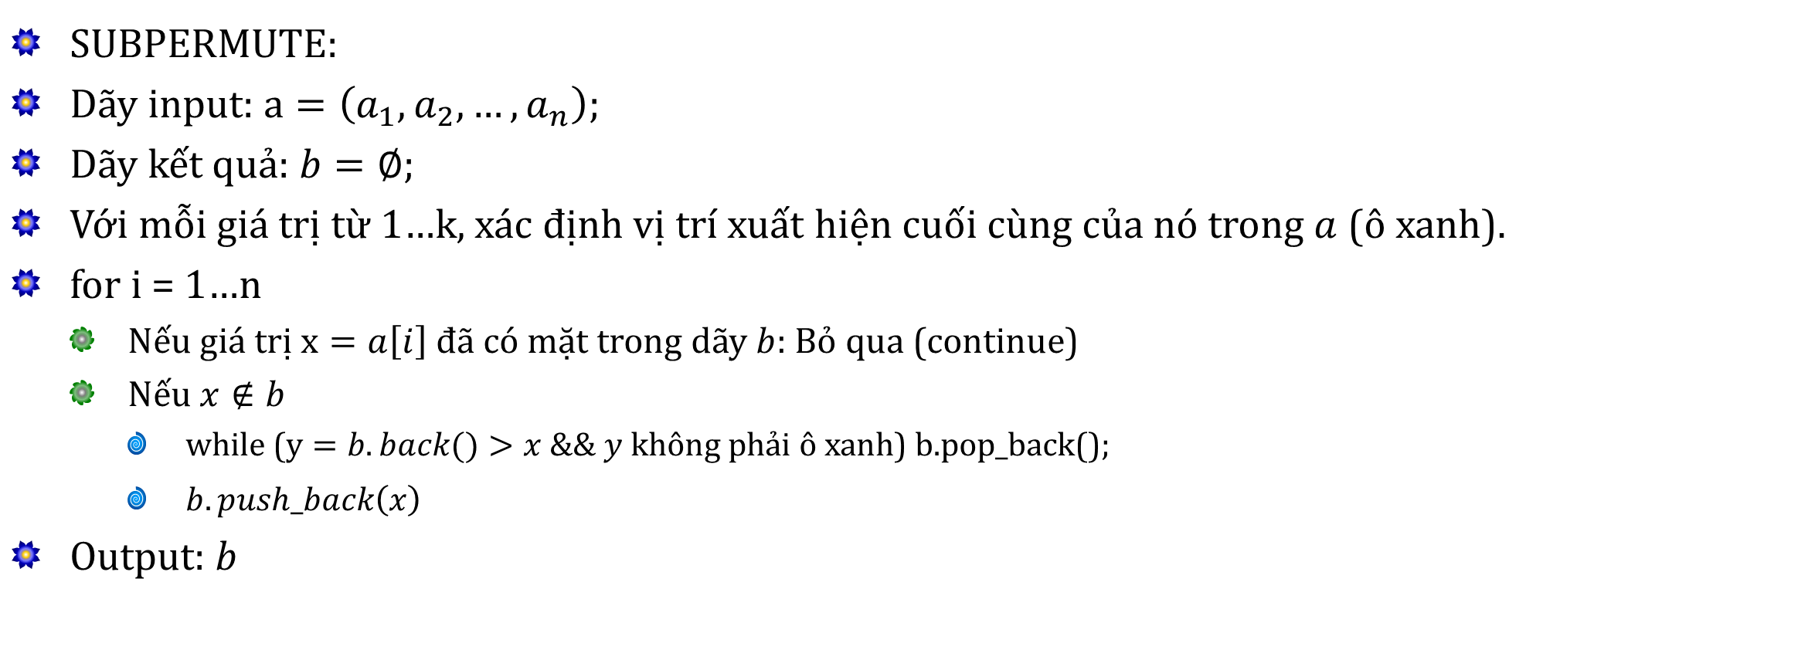
A
4
6
5
2
3
1
6
6
5
1
6
4
B
2
3
1
5
6
4
SUBPERMUTE:
Dãy input: $a=\left(a_{1},a_{2},…,a_{n}\right)$;
Dãy kết quả: $b=∅$;
Với mỗi giá trị từ 1…k, xác định vị trí xuất hiện cuối cùng của nó trong $a$ (ô xanh).
for i = 1…n
Nếu giá trị $x=a\left[i\right]$ đã có mặt trong dãy $b$: Bỏ qua (continue)
Nếu $x∉b$
while ($y=b.back()>x \&\& y$ không phải ô xanh) b.pop_back();
$b.push_back\left(x\right)$
Output: $b$

Slide 2
A
4
6
5
2
3
1
6
6
5
1
6
4
B
2
3
1
6
6
5
1
6
4
3
1
5
5
1
6
4

Slide 3
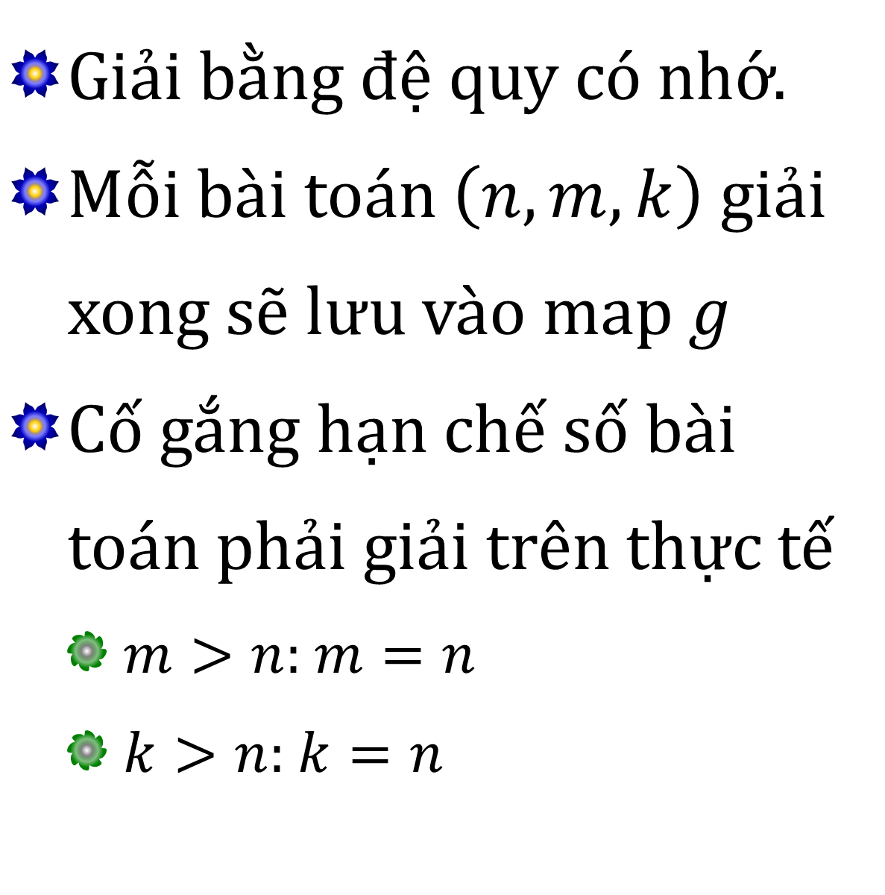
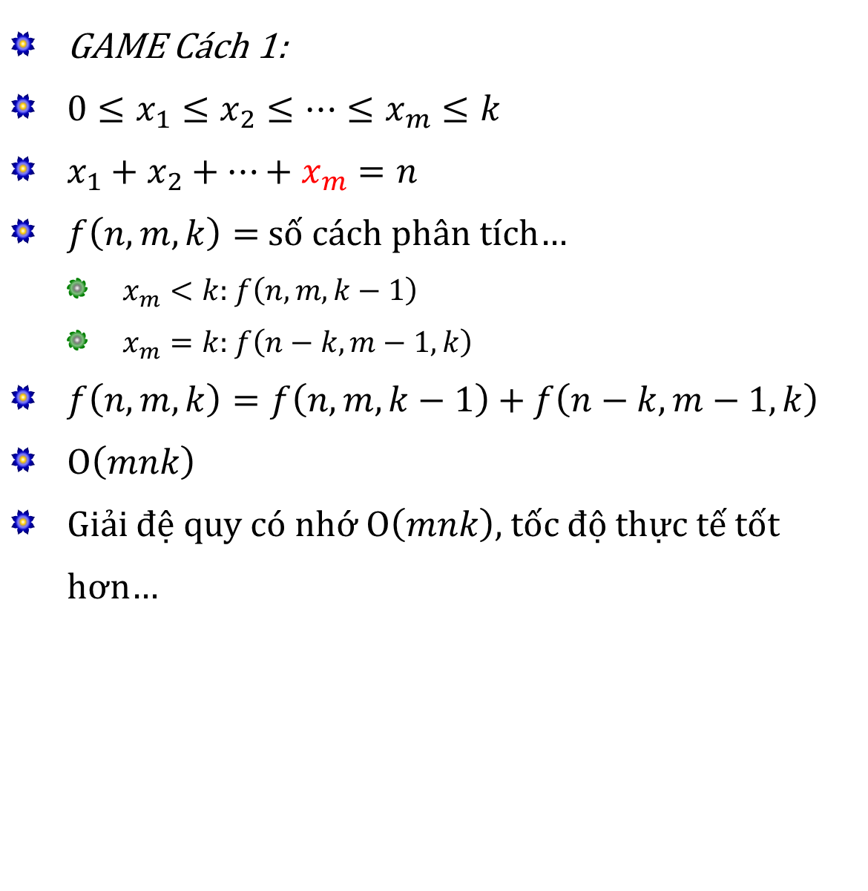
GAME Cách 1:
$0≤x_{1}≤x_{2}≤…≤x_{m}≤k$
$x_{1}+x_{2}+…+x_{m}=n$
$f\left(n,m,k\right)=$ số cách phân tích…
$x_{m}<k$: $f\left(n,m,k−1\right)$
$x_{m}=k$: $f\left(n−k,m−1,k\right)$
$f\left(n,m,k\right)=f\left(n,m,k−1\right)+f\left(n−k,m−1,k\right)$
$Ο\left(mnk\right)$
Giải đệ quy có nhớ $Ο\left(mnk\right)$, tốc độ thực tế tốt hơn…
Giải bằng đệ quy có nhớ.
Mỗi bài toán $\left(n,m,k\right)$ giải xong sẽ lưu vào map $g$
Cố gắng hạn chế số bài toán phải giải trên thực tế
$m>n$: $m=n$
$k>n$: $k=n$

Slide 4

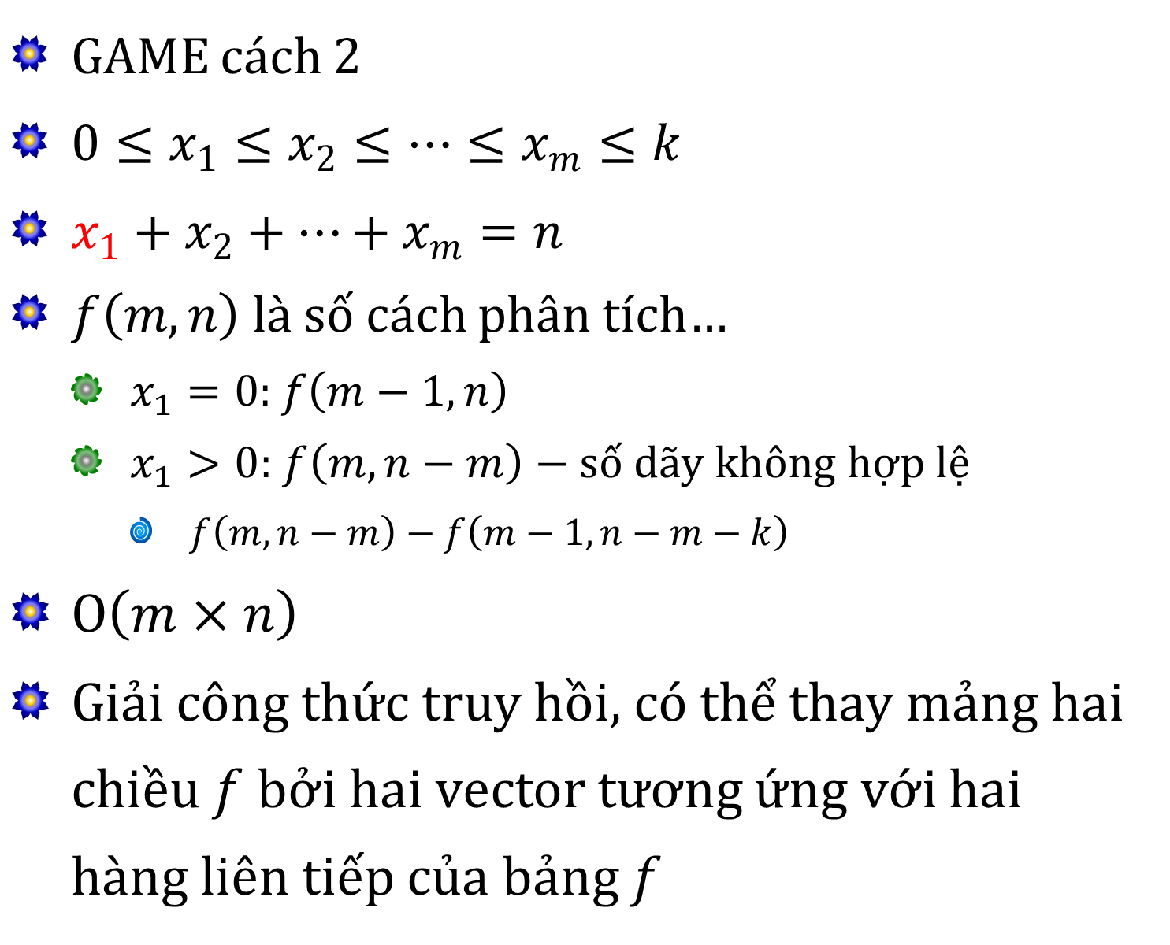
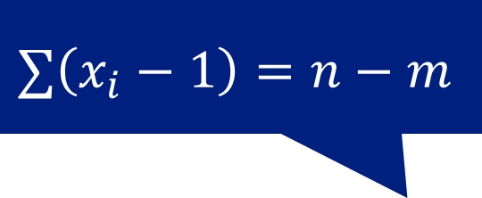
GAME cách 2
$0≤x_{1}≤x_{2}≤…≤x_{m}≤k$
$x_{1}+x_{2}+…+x_{m}=n$
$f\left(m,n\right)$ là số cách phân tích…
$x_{1}=0$: $f\left(m−1,n\right)$
$x_{1}>0$: $f\left(m,n−m\right)−\text{s}\text{ố }\text{d}\text{ã}\text{y} \text{kh}\text{ô}\text{ng} \text{h}\text{ợ}\text{p} \text{l}\text{ệ}$
$f\left(m,n−m\right)−f\left(m−1,n−m−k\right)$
$Ο\left(m×n\right)$
Giải công thức truy hồi, có thể thay mảng hai chiều $f$ bởi hai vector tương ứng với hai hàng liên tiếp của bảng $f$
$$∑\left(x_{i}−1\right)=n−m$$
$$1+2+2+3+4+4+6=22$$

Slide 5



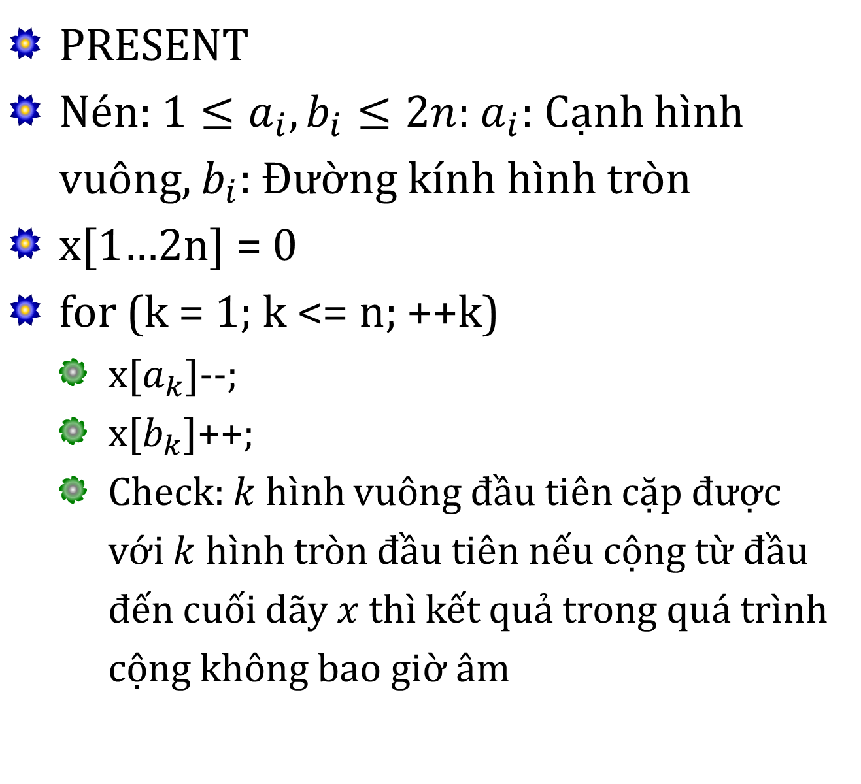





PRESENT
Nén: $1≤a_{i},b_{i}≤2n$: $a_{i}$: Cạnh hình vuông, $b_{i}$: Đường kính hình tròn
x[1…2n] = 0
for (k = 1; k <= n; ++k)
x[$a_{k}$]--;
x[$b_{k}$]++;
Check: $k$ hình vuông đầu tiên cặp được với $k$ hình tròn đầu tiên nếu cộng từ đầu đến cuối dãy $x$ thì kết quả trong quá trình cộng không bao giờ âm
$$a_{2}$$
$$a_{1}$$
$$b_{1}$$
$$b_{2}$$
OK
$$a_{2}$$
$$a_{3}$$
$$a_{1}$$
$$b_{1}$$
$$b_{2}$$
$$b_{3}$$
not OK

Slide 6

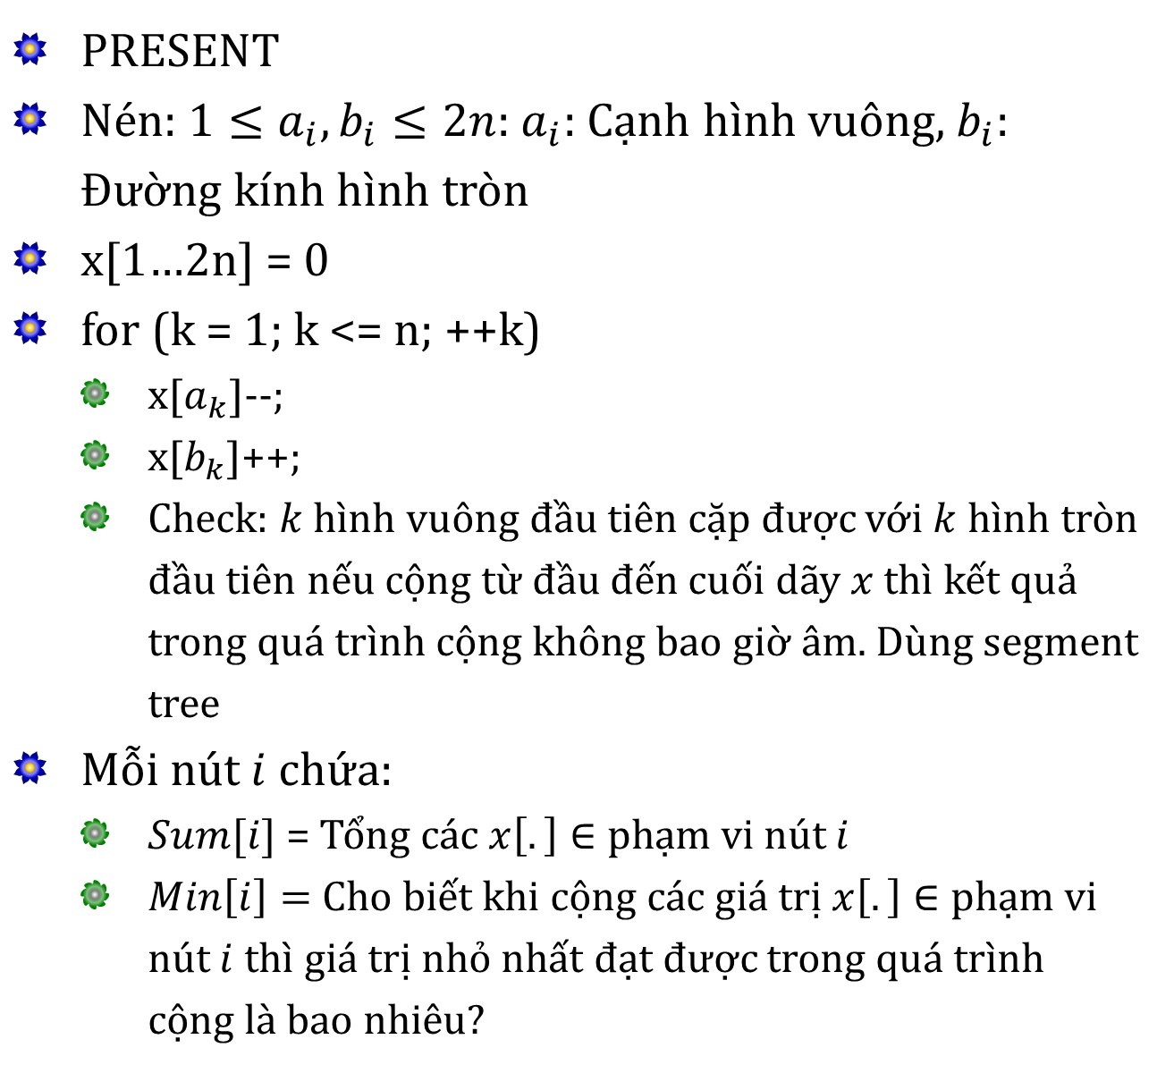
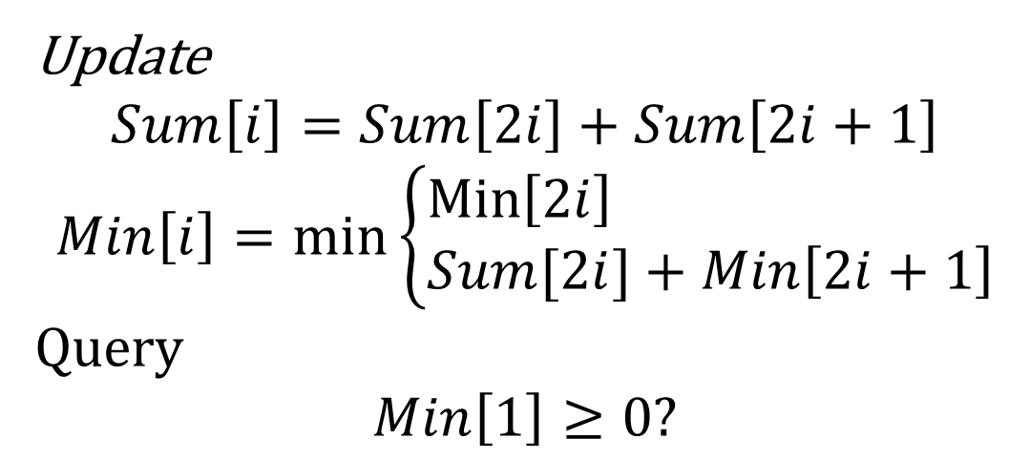


PRESENT
Nén: $1≤a_{i},b_{i}≤2n$: $a_{i}$: Cạnh hình vuông, $b_{i}$: Đường kính hình tròn
x[1…2n] = 0
for (k = 1; k <= n; ++k)
x[$a_{k}$]--;
x[$b_{k}$]++;
Check: $k$ hình vuông đầu tiên cặp được với $k$ hình tròn đầu tiên nếu cộng từ đầu đến cuối dãy $x$ thì kết quả trong quá trình cộng không bao giờ âm. Dùng segment tree
Mỗi nút $i$ chứa:
$Sum[i]$ = Tổng các $x\left[.\right]∈$ phạm vi nút $i$
$Min\left[i\right]=$ Cho biết khi cộng các giá trị $x\left[.\right]∈$ phạm vi nút $i$ thì giá trị nhỏ nhất đạt được trong quá trình cộng là bao nhiêu?
Update
$$Sum\left[i\right]=Sum\left[2i\right]+Sum\left[2i+1\right]$$
$$Min\left[i\right]=\min\left\{\begin{aligned}&\operatorname{Min}\left[2i\right] \\ &Sum[2i]+Min\left[2i+1\right]\end{aligned}\right.$$
Query
$$Min\left[1\right]≥0?$$
$$i$$
$$2i$$
$$2i+1$$
x

